Slide 1
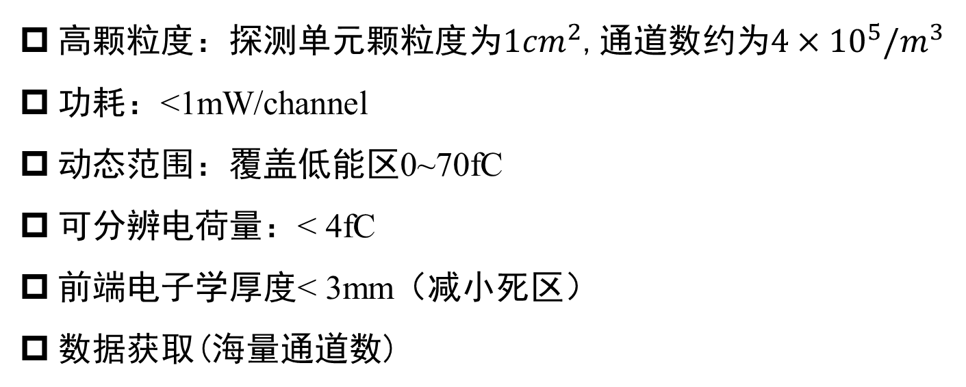
读出电子学需求
高颗粒度：探测单元颗粒度为$1{cm}^{2}$,通道数约为$4×{10}^{5}/m^{3}$
功耗：<1mW/channel
动态范围：覆盖低能区0~70fC
可分辨电荷量：< 4fC
前端电子学厚度< 3mm（减小死区）
数据获取(海量通道数)
Notes:
根据CEPC HCAL的需求和蒙卡模拟结果，我们给出了强子量能器读出电子学的需求。….

Slide 2
前端芯片选型
国际上数字读出ASIC
数字读出芯片 | 通道数 | 动态范围 | 单阈/多阈 | 功耗
GASTONE | 64 | 200fC | 单 | 2.4mW/ch
VFAT2 | 128 | 18.5fC | 单 | 1.5mW/ch
DIRAC | 64 | 200fC for MPGD | 多 | 1mW/ch, 10μW/ch(ILC)
DCAL | 64 | 20fC~200fC | 单 | ——
HARDROC2 | 64 | 10fC~10pC | 多 | 1.42mW/ch,10μW/ch(ILC)
MICROROC | 64 | 1fC~500fC | 多 | 335μW/ch，10μW/ch (ILC)
基于多阈值读出考虑，对于GEM探测器，MICROROC动态范围合适及其功耗优势（<1mW/channel），最合适做为CEPC-HCAL原理样机的前端读出芯片。
Notes:
面对海量通道数，前端电子学必须使用ASIC来提高集成度，我调研了国内外数字型读出的ASIC。基于多阈值读出考虑，对GEM探测器，MICROROC的动态范围合适及其功耗优势，最适合做为CEPC-HCAL原理样机的前端读出芯片

Slide 3
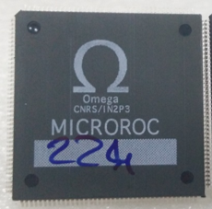
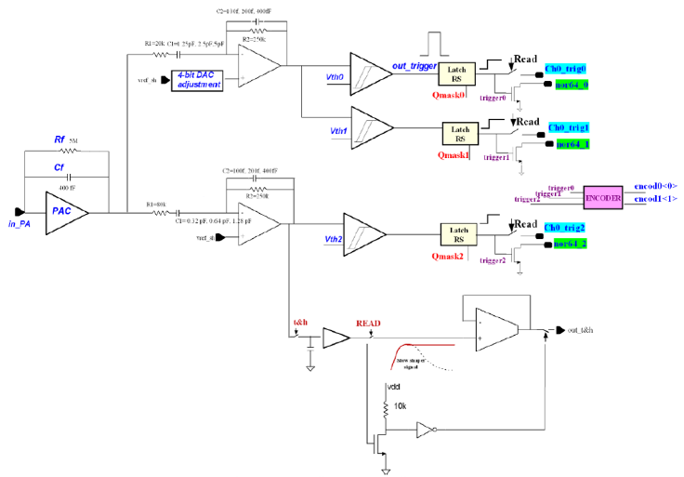
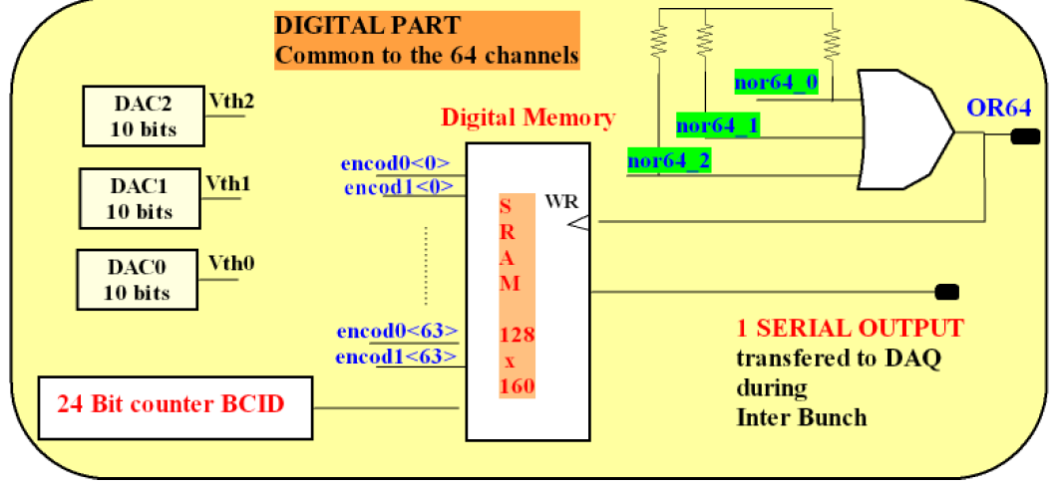
MICROROC介绍
MICROROC关键参数
64通道
功耗 < 1mW/channel
每通道3个比较阈值
每通道低噪声电荷灵敏前放
高低增益成形
MICROROC关键功能
内部比较器阈值由10-bit DAC设置
4-bit DAC提供基线修正
成形时间可调
模拟部分
数字部分
Notes:
MICROROC由法国Omega公司设计，350nm工艺，厚度仅为1.4mm…, 整个芯片分为模拟和数字两个部分。负电流脉冲经过电荷灵敏前放，一路经过高增益的成形器后面跟随两个阈值比较器进行比较，另一路经过低增益的成形器跟随一路阈值比较器同时输出还经过锋保后模拟输出。3个比较阈值由3个10-bit的DAC提供，当64通道中只要由一个通道过阈，所有通道的3-bit的比较器输出编码成2位，并写入内部RAM中。再由读出模块串行读出。

Slide 4
探测平面和读出电子学
ASU
50cm x 50cm
单个探测平面
通道数 | ASIC数量 | 前端电子学板 | 工艺 | 电子学厚度
9216 | 144 | 4 | 盲埋孔工艺 | 2.6mm
9216 | 144 | 4 | 器件埋入式工艺 | < 2mm
Notes:
根据强子量能器的需求，我们设计了CEPC-HCAL的探测平面，一个探测平面由4块前端电子学板拼接而成，可采用盲埋孔工艺，或者PCB开槽将器件埋入式工艺，进一步减小厚度

Slide 5
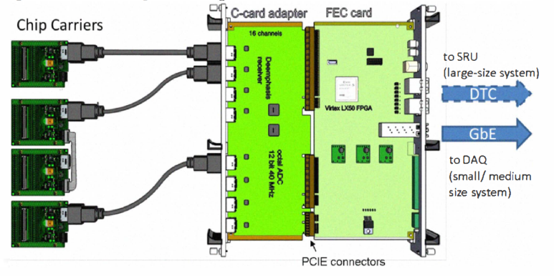
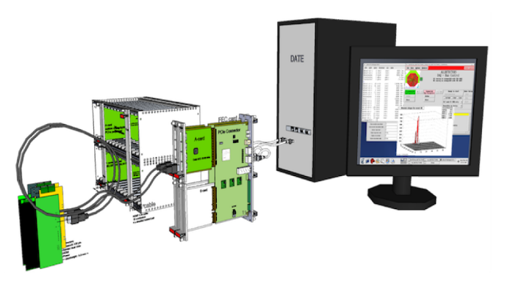
数据获取系统架构
DTCC
GbE
SRS可扩展读出系统
Notes:
通过对CALICE数据获取方案的调研，我借鉴了SRS可扩展读出系统的特点，提出了未来CEPC量能器数据获取系统方案，该系统可以给ECAL和HCAL使用，根据系统规模的大小，可分为中小规模和大规模数据获取系统，一个探测平面由一块DIF卡，中小规模DIF可直接连至交换机，大规模可通过DTCC接口，将数据整合到SRU上，再传往后端。同时时钟同步可直接与DIF或者SRU相连。

Slide 6
DIF板和探测器架构
Debugging
USB
Data transfer
GbE
For future/TTC
SFP
DTCC
RJ45

Slide 7
时钟同步方案
短距离时钟同步→DTCC接口
Low jitter
Low skew
长距离时钟同步→SFP接口
Low jitter
Low skew

Slide 8
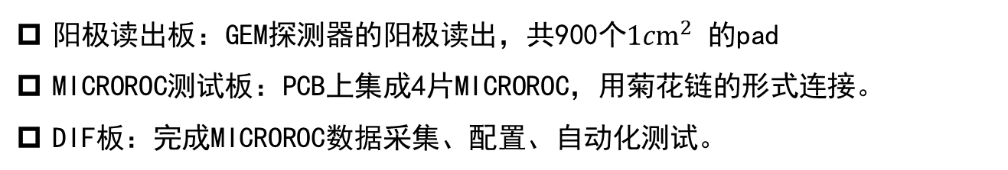
读出电子学原型设计
CEPCHCAL读出电子学原型设计的第一个阶段：原型功能验证
阳极读出板：GEM探测器的阳极读出，共900个${1cm}^{2}$ 的pad
MICROROC测试板：PCB上集成4片MICROROC，用菊花链的形式连接。
DIF板：完成MICROROC数据采集、配置、自动化测试。

Slide 9
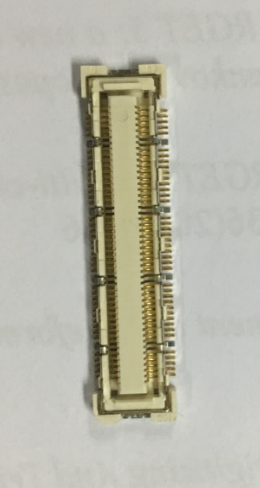
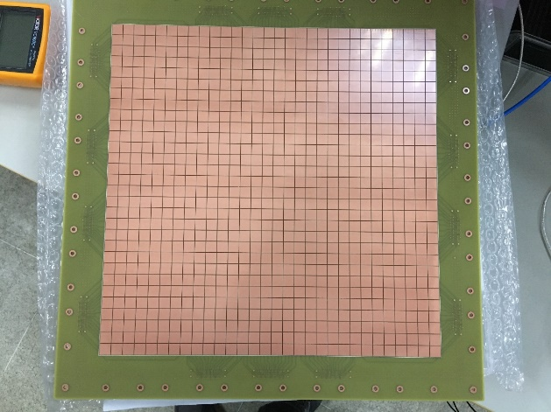
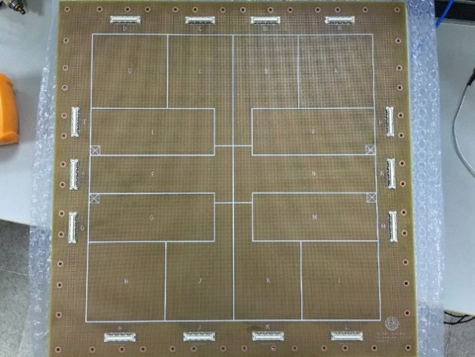
阳极读出板
Hirose Electric公司生产的FX10B-80PS8-SV
阳极读出板参数
厚度2mm
尺寸37.4cm×37.4cm
900个pad
灵敏区30cm×30cm
8层通孔工艺，除了机械安装孔外其他孔均采用树脂塞孔电镀填平
Pad间隙为0.4mm，带电粒子从这个间隙穿过，相邻pad上也会产生感应电荷。
4层地平面，减小串扰

Slide 10
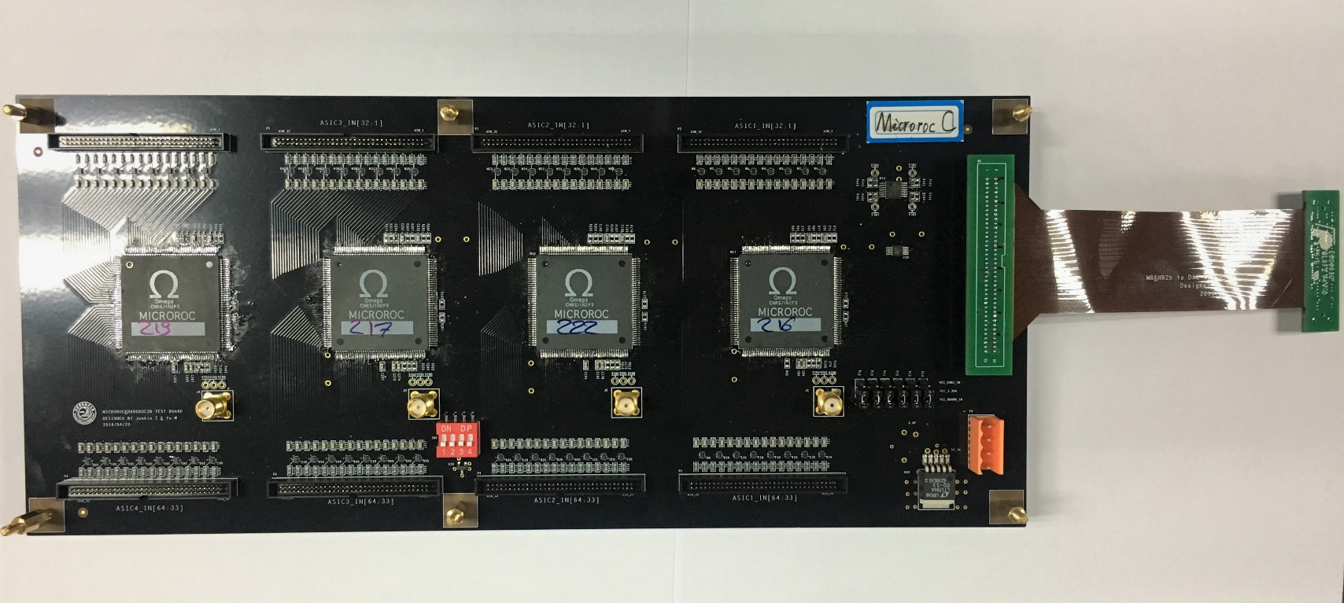
原型MICROROC测试板
模拟信号输入
与DIF连接电缆
刻度通道
4片MICROROC菊花链式连接，减少与FPGA的连接管脚
与DIF板通过刚柔板互联
可选择供电模式

Slide 11
原型DIF原理框图

Slide 12
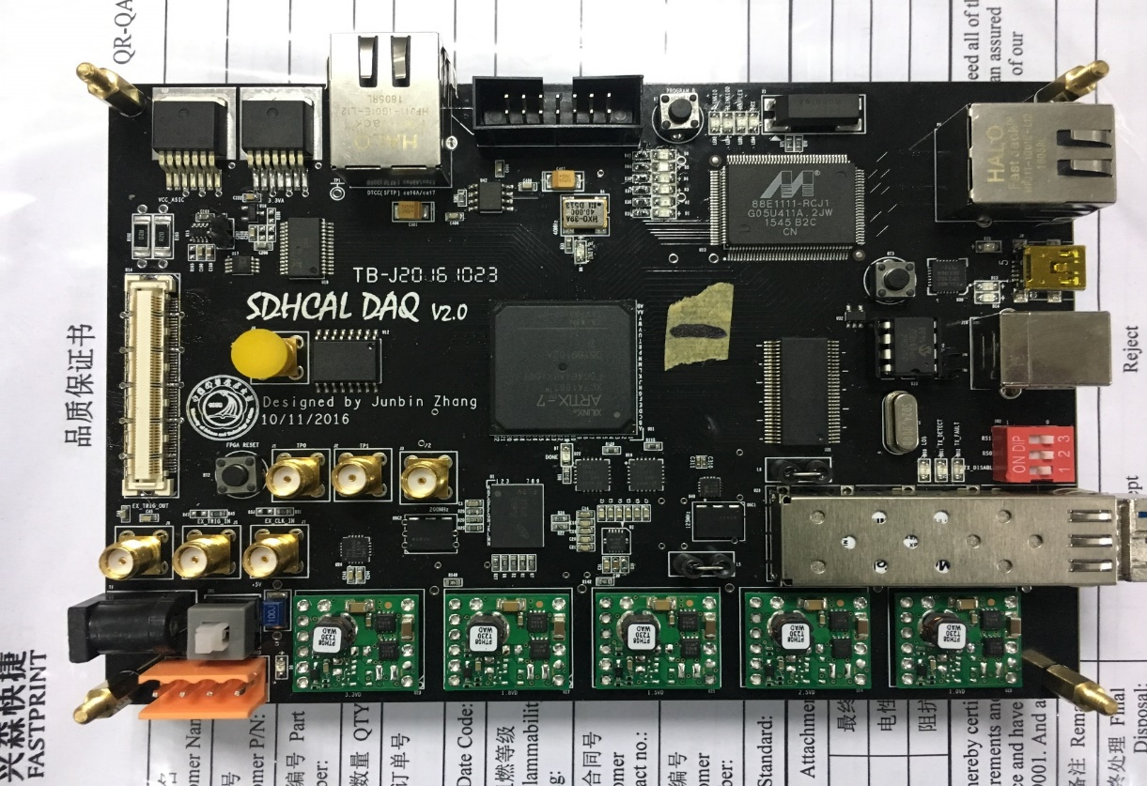
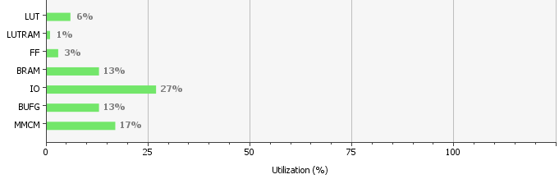
原型DIF板
AD9220
DTCC
GbE
测试板供电
USB
测试板接口
SFP
电源输入
Artix-7
主控FPGA采用Xilinx高性价比Artix-7
XC7A100TFGG484
Notes:
（电荷测量和电源监测）板上集成12-bit ADC用于测量测试板的功耗（电流取样后经过电流灵敏放大器输入到ADC）和量化选择一路low gain shaper峰保持后的电压。
DTCC协议是RD51提出一种通用协议，可以在任何基于FPGA的读出系统中使用

Slide 13
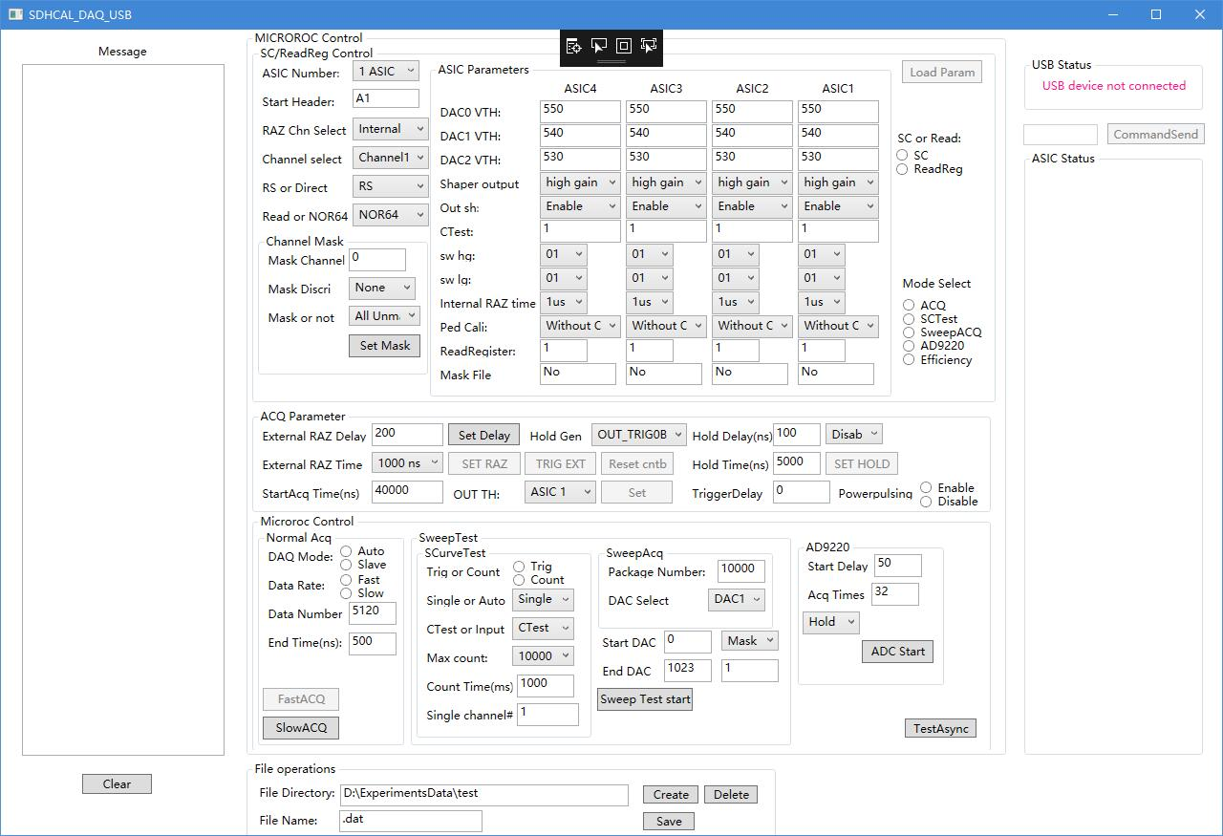
上位机软件
集成4片MICROROC芯片参数的独立配置
S曲线自动化测试
数据采集
文件读写
消息显示

Slide 14
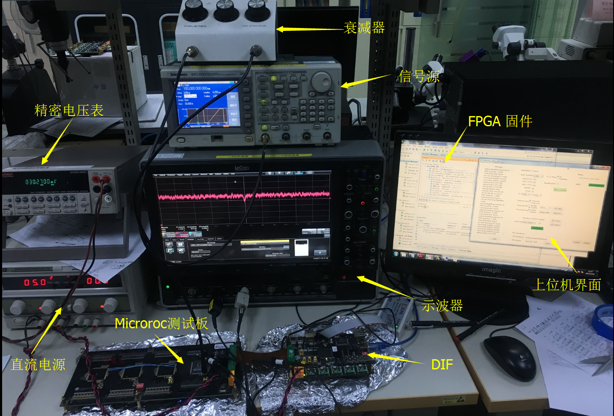
信号源测试平台
测试方案框图
测试项：
阈值DAC线性扫描
高增益成形基线修正
击中测试
基线测试(S曲线)
DAC阈值对应能量曲线（S曲线）
片外ADC测试

Slide 15
功能测试——阈值DAC扫描
7.8μA(DAC0)
3.9μA(DAC0)
3个DAC的测试结果（参考电流在7.8μA条件下）
DAC | 增益(mV/DAC Unit) | Vref (V) | 非线性误差 | 线性范围（V）
DAC0 | 2.16 | 0.83 | 0.002% | 0.83~2.736
DAC1 | 2.13 | 0.83 | 0.001% | 0.83~2.73
DAC2 | 2.14 | 0.83 | 0.001% | 0.83~2.747
3个DAC的测试结果（参考电流在3.9μA条件下）
DAC | 增益(mV/DAC Unit) | Vref (V) | 非线性误差 | 线性范围（V）
DAC0 | 1.41 | 0.93 | 0.000% | 0.93~2.370
DAC1 | 1.41 | 0.93 | 0.000% | 0.93~2.373
DAC2 | 1.41 | 0.93 | 0.000% | 0.93~2.373
Notes:
显然在3.9uA的情况下DAC的线性更好。

Slide 16
功能测试——4-bit DAC基线修正
每一个通道的高增益成形具有都4-bit DAC基线微调功能
修正前σ=1.063mV
修正后σ=0.321mV
低增益成形没有基线微调功能
σ = 0.448mV。

Slide 17
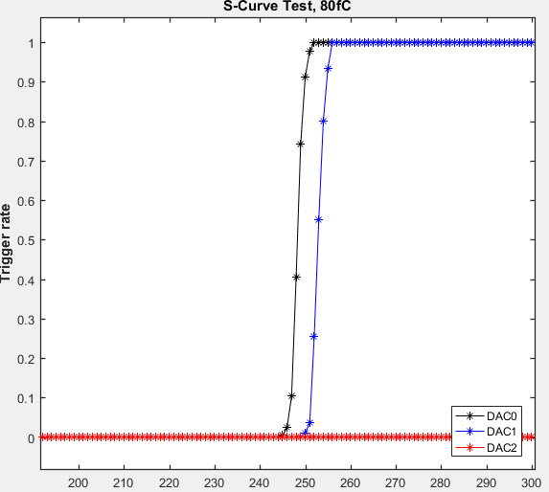
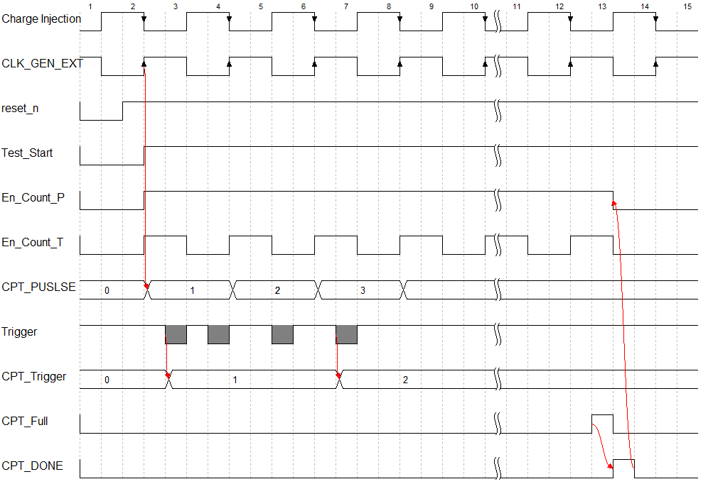
S曲线测试
S曲线就是用来测试在不同电荷输入的情况下，DAC码值与触发率的关系，从触发率曲线确定DAC阈值。
CPT_PULSE:注入电荷计数
CPT_Trigger:触发计数
触发率=CPT_Trigger/CPT_PULSE

Slide 18
信号源测试——基线测试
DAC0
修正前
DAC0
修正后
64通道高增益通道经过4-bit DAC修正基线一致性变好
DAC2

Slide 19
信号源测试——可分辨最小阈值
小荷量注入（0~10fC）注入下S曲线扫描
0fC(基线)
1fC
2fC
可分辨最小电荷量为2fC

Slide 20
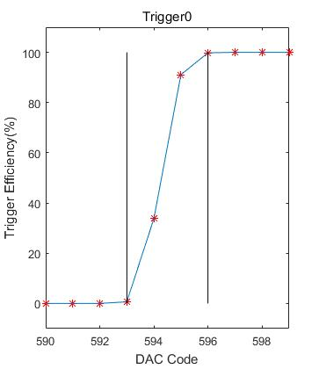
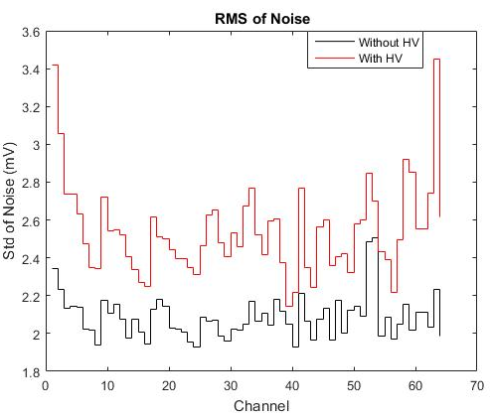
信号源测试——噪声测试
64通道统计
0输入情况下S曲线
噪声的累计概率密度曲线，
64通道噪声RMS
最大值3.4fC(1fC≈10mV)

Slide 21
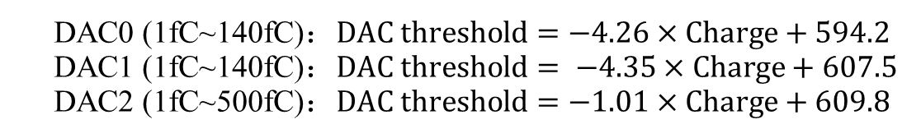
信号源测试——阈值刻度
阈值设置曲线描述阈值DAC的码值与注入电荷量的关系（S曲线）
DAC0
DAC1
DAC2
140fC
140fC
500fC
DAC0 (1fC~140fC)：$DAC threshold=−4.26×Charge+594.2$
DAC1 (1fC~140fC)：$DAC threshold= −4.35×Charge+607.5$
DAC2 (1fC~500fC)：$DAC threshold=−1.01×Charge+609.8$

Slide 22
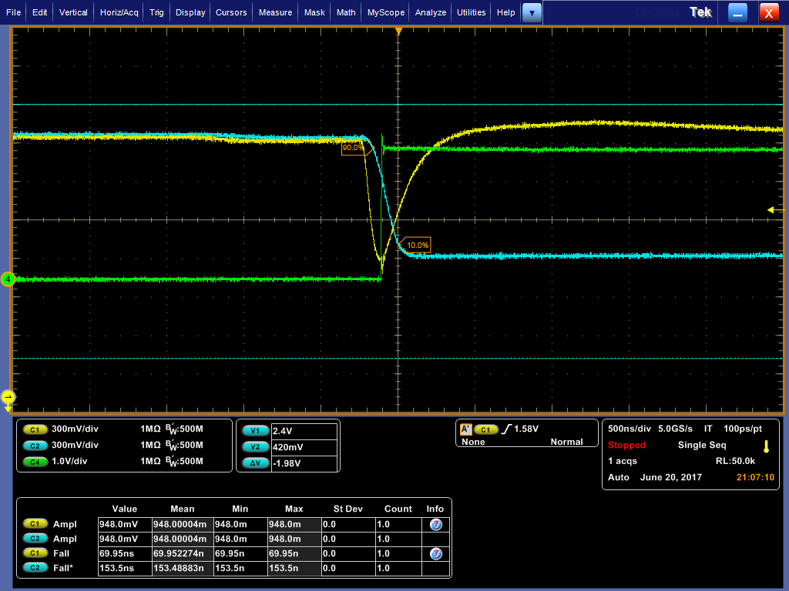
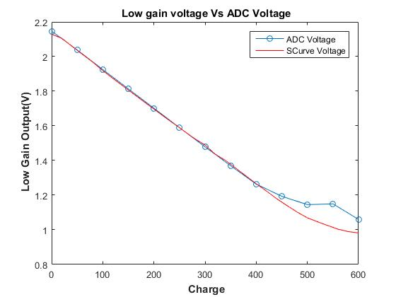
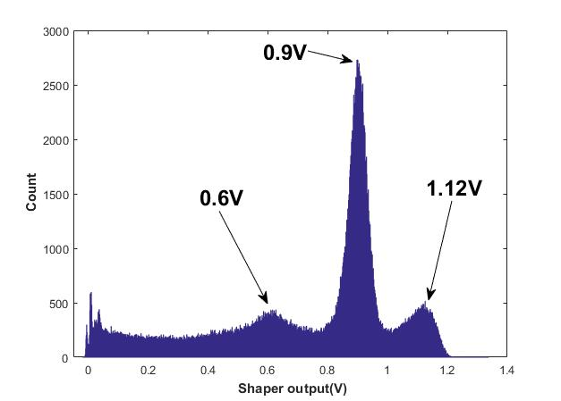
片外ADC测试
Low Gain Shaper 输出
Hold信号
峰保输出
利用片外ADC对Microroc峰保输出进行测量
利用片外ADC刻度，由于峰保是测试管脚，存在非线性
总计数：627104
利用片外ADC采8keV X射线能谱

Slide 23
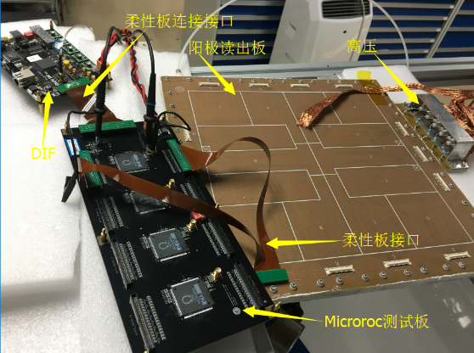
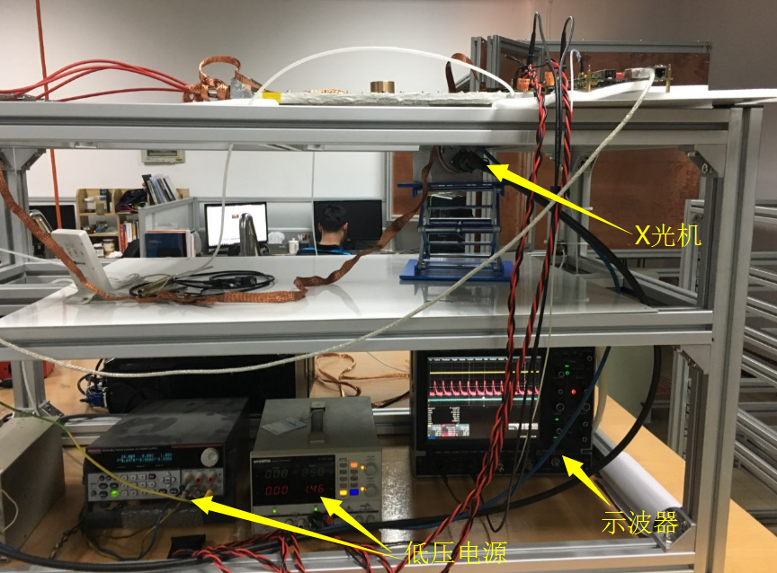
探测器联调平台
GEM探测器内充满Ar和CO₂ 混合气体，比例7:1，其中Ar为工作气体，平均电离能26-30eV,主峰能量8keV X射线在探测器中产生约300个原初电子。
测试项：
击中测试
基线和噪声测试
Notes:
气体探测器内充满Ar和CO₂的混合气体，混合比例为7：1，其中Ar为工作气体。X光机从探测器底部通过准直孔往某个pad上发射主峰为8keV的X射线，X射线穿过探测器使工作气体Ar电离产生电子-离子对电离，Ar平均电离能为26~30 eV，因此8keV X射线在探测器中产生约300个原初电子，电子经过电场加速在双层GEM膜中雪崩放大后被阳极板收集

Slide 24
探测器联调——基线噪声测试
接上探测器之后基线的波动范围变大
DAC0
DAC2
DAC0
DAC2
接上探测器之前
DAC0噪声(RMS) = 0.15fC
DAC2噪声(RMS) = 0.6fC
接上探测器之后
DAC0噪声(RMS) = 0.35fC
DAC2噪声(RMS) = 0.8fC

